Slide 1
Let's Go(高)
공부 혐오를 만드는 부모,
공부 습관을 만드는 부모
태안고등학교 교사 김민기
2024. 4. 9

Slide 2
HELLO
반갑습니다
이번 차시: 공부 혐오를 만드는 부모

Slide 3
약력
김민기
선생님
EBS 수능완성, 수능특강 교재 집필 교사
충청남도 고입 교육감전형 서류 평가 위원
교육부 고교학점제 연구 위원
서산교육지원청 국어 기간제교사 채용시험 출제 위원
독서교육 분야 충청남도교육감 표창
미래엔 공통국어 교과서 검토 교사

Slide 4
Ⅰ
고등학교 교사는 알고 있다.
상위권 고등학생의 특징

Slide 5
Ⅰ
고등학교 교사는 알고 있다.
상위권 고등학생의 특징
질문
고등학생의 학교 학업 성취에 사교육은 어느 정도의 영향력이 있을까?

Slide 6
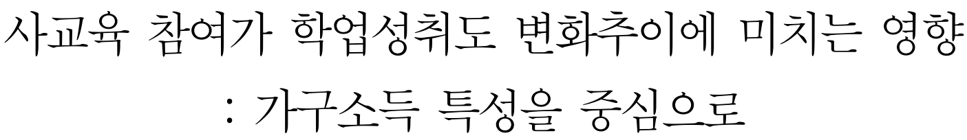

Ⅰ
고등학교 교사는 알고 있다.
상위권 고등학생의 특징

Slide 7
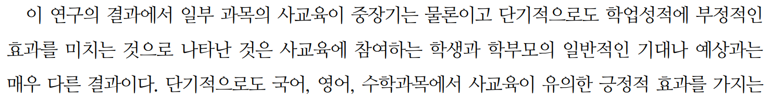
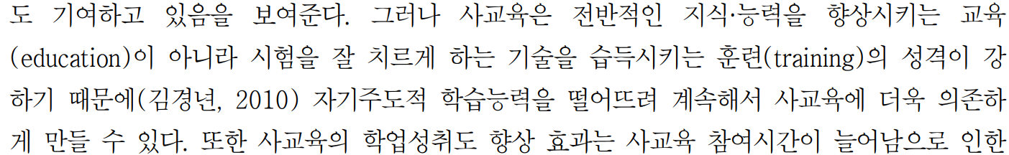
Ⅰ
고등학교 교사는 알고 있다.
상위권 고등학생의 특징

Slide 8
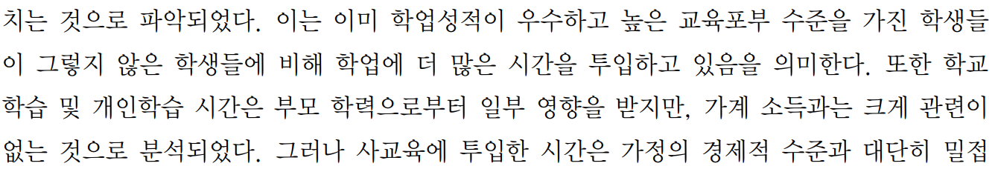
Ⅰ
고등학교 교사는 알고 있다.
상위권 고등학생의 특징

Slide 9
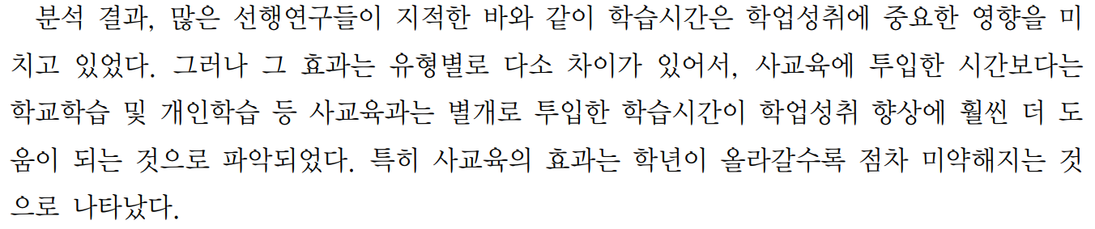
Ⅰ
고등학교 교사는 알고 있다.
상위권 고등학생의 특징

Slide 10
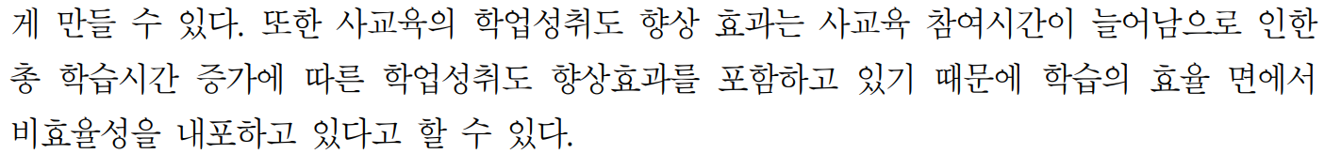
Ⅰ
고등학교 교사는 알고 있다.
상위권 고등학생의 특징

Slide 11
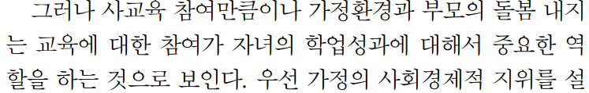
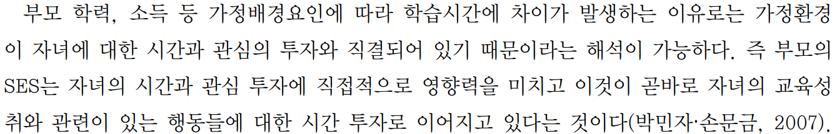
Ⅰ
고등학교 교사는 알고 있다.
상위권 고등학생의 특징

Slide 12
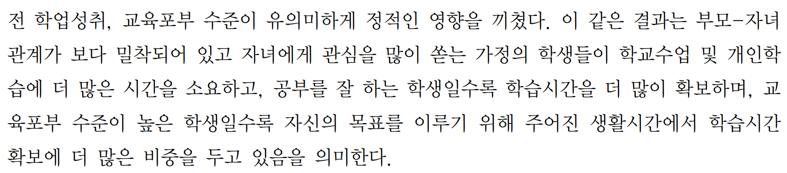
Ⅰ
고등학교 교사는 알고 있다.
상위권 고등학생의 특징

Slide 13

Ⅰ
고등학교 교사는 알고 있다.
그러면 어떤 부모가 되어야 하는가?
딱 잘라 말씀드립니다.
자녀와 적극적인 소통, 교감
자녀의 공부에
관심 가지기
자기조절력
길러 주기
동기부여, 학습법 제시
01
02
03
04
자녀와 진솔한 이야기를 나누는 시간을 꼭 가지는 부모
학교 행사에 참여하거나 주요 활동,
과목별 평가 계획 등을 알고 있는 부모
시키지 않아도 공부하는 습관을 만들어 줄 수 있는 부모, 아이의 환경을 바꾸어 줄 수 있는 부모
자녀의 욕구를 발견하고 불타는 의욕을 심어 줄 수 있는 부모, 직접 학습 코칭을 할 수 있는 부모

Slide 14
Ⅱ
공부를 싫어하게 만드는
가장 효과적인 노하우

Slide 15
Ⅱ
공부를 싫어하게 만드는 가장 효과적인 노하우
공부 혐오를 만드는 부모
사이 좋은 부모, 자녀를 부러워하나요?
자녀와의 관계 문제는 100% 부모 책임
평소에 자녀에게 공부 이야기를 자주 하시나요?

Slide 16
Ⅱ
공부를 싫어하게 만드는 가장 효과적인 노하우
공부 혐오를 만드는 부모
자식 의 성공 을 바라는 부모

Slide 17
Ⅱ
공부를 싫어하게 만드는 가장 효과적인 노하우
공부 혐오를 만드는 부모
성공 한 자식 은 어떤 모습？

Slide 18
Ⅱ
공부를 싫어하게 만드는 가장 효과적인 노하우
공부 혐오를 만드는 부모
좋은 대학

Slide 19
Ⅱ
공부를 싫어하게 만드는 가장 효과적인 노하우
공부 혐오를 만드는 부모
좋은 회사

Slide 20
Ⅱ
공부를 싫어하게 만드는 가장 효과적인 노하우
공부 혐오를 만드는 부모
좋은 성적

Slide 21
Ⅱ
공부를 싫어하게 만드는 가장 효과적인 노하우
공부 혐오를 만드는 부모
좋은 부모

Slide 22
Ⅱ
공부를 싫어하게 만드는 가장 효과적인 노하우
공부 혐오를 만드는 부모
이런 부모 에게 존중받을 수 있는 것은 좋은 성적뿐

Slide 23
Ⅱ
공부를 싫어하게 만드는 가장 효과적인 노하우
공부 혐오를 만드는 부모
초등학교 3학년 이후로는
공부로 칭찬받기 어렵다

Slide 24
Ⅱ
공부를 싫어하게 만드는 가장 효과적인 노하우
공부 혐오를 만드는 부모
부모와 자녀가 어릴 때부터
공부로 자주 상호작용하는 것은 매우 위험

Slide 25
Ⅱ
공부를 싫어하게 만드는 가장 효과적인 노하우
공부 혐오를 만드는 부모
공부가 재미있어서 했을까요?

Slide 26
Ⅱ
공부를 싫어하게 만드는 가장 효과적인 노하우
공부 혐오를 만드는 부모
부모가 긍정적인 반응을 해 주기 때문
공부할 때 자신이 사랑받는다고 느끼고, 그게 기뻐서

Slide 27
Ⅱ
공부를 싫어하게 만드는 가장 효과적인 노하우
공부 혐오를 만드는 부모
긍정적 관계를 만들 통로가 사라짐

Slide 28
Ⅱ
공부를 싫어하게 만드는 가장 효과적인 노하우
공부 혐오를 만드는 부모
학원에 모든 것을 일임하고
아이의 공부 문제를 방치하고 있지는 않은지?

Slide 29
Ⅱ
공부를 싫어하게 만드는 가장 효과적인 노하우
공부 혐오를 만드는 부모
최근 5년간 학생 상담
부모와 사이가 좋지 않다고 응답한
여학생, 남학생들의
불만 사항

Slide 30
Ⅱ
공부를 싫어하게 만드는 가장 효과적인 노하우
공부 혐오를 만드는 부모
여학생
지금 딸이 어떤 것들에 불안을 느끼는지
TOP 3을 바로 말할 수 없는 부모

Slide 31
Ⅱ
공부를 싫어하게 만드는 가장 효과적인 노하우
공부 혐오를 만드는 부모
여학생
대화할 때 자주 말을 끊는 부모

Slide 32
Ⅱ
공부를 싫어하게 만드는 가장 효과적인 노하우
공부 혐오를 만드는 부모
여학생
컴퓨터, 스마트폰, 집안일을 하면서 어깨 너머로만 대화하는 부모

Slide 33
Ⅱ
공부를 싫어하게 만드는 가장 효과적인 노하우
공부 혐오를 만드는 부모
여학생
자신에게 관심을 잘 보이지 않거나 시간을 내어 보살피지 않는 부모

Slide 34
Ⅱ
공부를 싫어하게 만드는 가장 효과적인 노하우
공부 혐오를 만드는 부모
남학생
자신의 취미 생활을 이해하지 못하고 통제하는 부모

Slide 35
Ⅱ
공부를 싫어하게 만드는 가장 효과적인 노하우
공부 혐오를 만드는 부모
남학생
자신의 친구 관계를 폄하하고 친구들과 시간을 보내는 것을 막는 부모

Slide 36
Ⅱ
공부를 싫어하게 만드는 가장 효과적인 노하우
공부 혐오를 만드는 부모
남학생
자신이 노력하고 있는 점을 몰라주고 매일 똑같이 혼내는 부모

Slide 37
Ⅱ
공부를 싫어하게 만드는 가장 효과적인 노하우
그러면 어떤 부모가 되어야 하는가?
딱 잘라 말씀드립니다.
자신이 느끼는 불안을 공감해 줄 수 있는 부모
여학생
남학생
자신의 취미생활을 이해할 수 있는 부모
말을 끊거나, 평가하지 말고 끝까지 들어줄 수 있는 부모
자신의 친구 관계를 인정해 줄 수 있는 부모
컴퓨터, 스마트폰, 집안일을 멈추고 자신의 고민을 들어줄 수 있는 부모
자신이 노력하고 있는 점을 알아볼 수 있는 부모
자신에게 관심을 가지고 시간을 투자해줄 수 있는 부모

Slide 38
Ⅲ
내 아이의 공부 문제를
이해하기 위한 접근법

Slide 39
Ⅲ
내 아이의 공부 문제를 이해하기 위한 접근법
내 아이의 공부 문제, 어떤 고민인가요?
스마트폰

Slide 40
Ⅲ
내 아이의 공부 문제를 이해하기 위한 접근법
내 아이의 공부 문제, 어떤 고민인가요?
게임
스마트폰

Slide 41
Ⅲ
내 아이의 공부 문제를 이해하기 위한 접근법
내 아이의 공부 문제, 어떤 고민인가요?
게임
스마트폰
학원을 가도
성과가 안 나옴

Slide 42
Ⅲ
내 아이의 공부 문제를 이해하기 위한 접근법
내 아이의 스마트폰 문제
스마트폰
아이가 손에서 스마트폰을 내려놓지 않아요
스마트폰은 인류 문명의 선물이자 저주
산만한 아이 → 의욕 없고 무기력한 아이
인정받고 싶은 욕구, 나만의 세상을 만드는 재미 충족
스마트폰을 내려놓지 못하는 중독 문제

Slide 43
Ⅲ
내 아이의 공부 문제를 이해하기 위한 접근법
내 아이의 스마트폰 문제
스마트폰
SNS
게임

Slide 44
Ⅲ
내 아이의 공부 문제를 이해하기 위한 접근법
내 아이의 스마트폰 문제: SNS
조금만 맛을 봐도 중독되는 아이
더 오랜 시간 해도 중독되지 않는 아이
스마트폰을 빼앗으면 울고 과격해지는 아이
시간이 되면 스마트폰을 내려놓는 아이

Slide 45
Ⅲ
내 아이의 공부 문제를 이해하기 위한 접근법
내 아이의 스마트폰 문제: SNS
심리학자 브루스 알렉산더 박사의 연구
실험용 쥐로 헤로인에 중독되기 쉬운 환경을 알아냄
소통이 단절되고 외로운 쥐만 중독이 됨

Slide 46
Ⅲ
내 아이의 공부 문제를 이해하기 위한 접근법
내 아이의 스마트폰 문제: SNS
조금만 맛을 봐도 중독되는 아이
더 오랜 시간 해도 중독되지 않는 아이
스마트폰을 빼앗으면 울고 과격해지는 아이
시간이 되면 스마트폰을 내려놓는 아이

Slide 47
Ⅲ
내 아이의 공부 문제를 이해하기 위한 접근법
내 아이의 스마트폰 문제: SNS
더 오랜 시간 해도 중독되지 않는 아이
평소 가족과 보내는 시간이 많고
깊이 공감해줄 부모가 있는 아이
시간이 되면 스마트폰을 내려놓는 아이

Slide 48
Ⅲ
내 아이의 공부 문제를 이해하기 위한 접근법
그러면 어떤 부모가 되어야 하는가?
딱 잘라 말씀드립니다.
스마트폰을 빼앗는 방법을 먼저 생각하셨나요?
정서 공감의 결여를 채울 생각부터

Slide 49
Ⅲ
내 아이의 공부 문제를 이해하기 위한 접근법
내 아이의 게임 문제
게임
아이가 게임하는 모습을 보면 답답해요
내 아이의 게임 문제를 해결하기 위해서는 게임을 왜 하는지를 정확히 알아야 함
아이에게 게임이 중요한 이유가 분명 있음

Slide 50
Ⅲ
내 아이의 공부 문제를 이해하기 위한 접근법
내 아이의 게임 문제
게임
소속감의
욕구
자존감
회복
욕구
자아 실현의
욕구

Slide 51
Ⅲ
내 아이의 공부 문제를 이해하기 위한 접근법
내 아이의 게임 문제
누구는 자존감 때문에, 누구는 지독히 하기 싫은 공부를 피하기 위해, 누구는 무리에서 인정받고 소속되고 싶어 게임을 한다
통제하기 전에 먼저, 빈구석을 채워주려는 노력!

Slide 52
Ⅲ
내 아이의 공부 문제를 이해하기 위한 접근법
내 아이의 게임 문제
<오해>
아이가 게임을 그만둬야 사이가 좋아질 거야.
<진실>
부모와의 사이가 좋아야 게임을 통제할 수 있음
Notes:
대부분의 부모님들은 자녀가 게임을 좋아하는 사실만 알고 있을 뿐, 어떻게 중독이 되는지 구체적인 과정은 알지 못합니다.

Slide 53
Ⅲ
내 아이의 공부 문제를 이해하기 위한 접근법
내 아이의 게임 문제
딱 잘라 말씀드립니다.
가장 잘못된 명제
게임을 하지 않는 시간 = 공부해야 하는 시간
Notes:
대부분의 부모님들은 자녀가 게임을 좋아하는 사실만 알고 있을 뿐, 어떻게 중독이 되는지 구체적인 과정은 알지 못합니다.

Slide 54
Ⅲ
내 아이의 공부 문제를 이해하기 위한 접근법
그러면 어떤 부모가 되어야 하는가?
딱 잘라 말씀드립니다.
어떻게 하면 게임하지 않는 시간을 행복하고 즐겁게 보낼 수 있을까?
Notes:
대부분의 부모님들은 자녀가 게임을 좋아하는 사실만 알고 있을 뿐, 어떻게 중독이 되는지 구체적인 과정은 알지 못합니다.

Slide 55
Ⅲ
내 아이의 공부 문제를 이해하기 위한 접근법
그러면 어떤 부모가 되어야 하는가?
딱 잘라 말씀드립니다.
부모님이 그 게임을 직접 해 보고
왜 자극적이고 빠져드는지 파악해 보셨는지?
Notes:
대부분의 부모님들은 자녀가 게임을 좋아하는 사실만 알고 있을 뿐, 어떻게 중독이 되는지 구체적인 과정은 알지 못합니다.

Slide 56
Ⅲ
내 아이의 공부 문제를 이해하기 위한 접근법
그러면 어떤 부모가 되어야 하는가?
딱 잘라 말씀드립니다.
자녀가 스스로 한 약속을 반드시 종이에 적어 잘 보이는 곳에 놓아 두기
규칙엔 약속을 지키지 않을 시 어떤 조치를 해야 할지를 명시하기
게임을 조절해야 하는 이유가 부모님의 기분을 좋게 하려는 것이 아니라, 자신을 위한 것임을 알게 하기
Notes:
대부분의 부모님들은 자녀가 게임을 좋아하는 사실만 알고 있을 뿐, 어떻게 중독이 되는지 구체적인 과정은 알지 못합니다.

Slide 57
Ⅲ
내 아이의 공부 문제를 이해하기 위한 접근법
자녀가 학원에서 어떻게 공부하고 있나요?
학원을 가도
성과가 안 나옴
학원을 보내도 소용이 없어요
의미없는 선행 학습을 하고 있진 않은지?
강의 중심의 학원을 수강한 후, 자습 시간이 부족하지는 않은지?

Slide 58
Ⅲ
내 아이의 공부 문제를 이해하기 위한 접근법
자녀가 학원에서 어떻게 공부하고 있나요?
수학 선생님의 한숨
“제발 가르친 것이나 잘 기억하고 있어라.
그래야 다음 개념을 제대로 배울 수 있다.”

Slide 59
Ⅲ
내 아이의 공부 문제를 이해하기 위한 접근법
자녀가 학원에서 어떻게 공부하고 있나요?
배운 것 ≠ 할 줄 아는 것

Slide 60
Ⅲ
내 아이의 공부 문제를 이해하기 위한 접근법
자녀가 학원에서 어떻게 공부하고 있나요?
사고를 깊이 하는 기회가 필요
한 문제를 가지고 길게 씨름하는 기회가 매우 중요

Slide 61
Ⅲ
내 아이의 공부 문제를 이해하기 위한 접근법
자녀가 학원에서 어떻게 공부하고 있나요?
학교에서 ‘익힐 수 있는 기회’를 주지 못해
미안합니다.

Slide 62
Ⅲ
내 아이의 공부 문제를 이해하기 위한 접근법
자녀가 학원에서 어떻게 공부하고 있나요?
하지만, 선행학습을 왜 하나요?

Slide 63
Ⅲ
내 아이의 공부 문제를 이해하기 위한 접근법
자녀가 학원에서 어떻게 공부하고 있나요?
10시간의 수업을 듣는 것보다
낑낑대며 1시간동안 머리 싸매는 것이
훨씬 실력을 향상시킨다

Slide 64
Ⅲ
내 아이의 공부 문제를 이해하기 위한 접근법
자녀가 학원에서 어떻게 공부하고 있나요?
학교 수업보다 빨라야 한다는 압박감
진도가 빠른 것이 좋은 커리큘럼이라는 오해
진도를 나간 정도로 부모들에게 성과를 말하는 구조

Slide 65
Ⅲ
내 아이의 공부 문제를 이해하기 위한 접근법
자녀가 학원에서 어떻게 공부하고 있나요?
어려운 유형을 해낼 줄 아는 스킬 (X)
기본 개념을 확고히 다지는 학습 (O)

Slide 66
Ⅲ
내 아이의 공부 문제를 이해하기 위한 접근법
자녀가 학원에서 어떻게 공부하고 있나요?
학원에 모든 것을 일임하고
아이의 공부 문제를 방치하고 있지는 않은지?

Slide 67
Ⅲ
내 아이의 공부 문제를 이해하기 위한 접근법
자녀가 학원에서 어떻게 공부하고 있나요?
아이가 무엇을 어려워하는지 아시나요?
어려워하던 점이 해소되었는지 아시나요?

Slide 68
Ⅲ
내 아이의 공부 문제를 이해하기 위한 접근법
자녀가 학원에서 어떻게 공부하고 있나요?
강의를 듣느라,
혼자서 고민하는 시간이 부족하다면
개탄스러운 일

Slide 69
Ⅲ
내 아이의 공부 문제를 이해하기 위한 접근법
자녀가 학원에서 어떻게 공부하고 있나요?
딱 잘라 말씀드립니다.
강의 시간보다 혼자 공부할 시간이 5배 이상 확보되어 있는지 확인하기
제대로 이해하지 못한 채 진도 나가기에만 급급하지 않은지 확인하기
Notes:
대부분의 부모님들은 자녀가 게임을 좋아하는 사실만 알고 있을 뿐, 어떻게 중독이 되는지 구체적인 과정은 알지 못합니다.

Slide 70
Ⅲ
내 아이의 공부 문제를 이해하기 위한 접근법
자녀가 학원에서 어떻게 공부하고 있나요?
영어 선생님의 당부
“중학교, 고1 때 공부가 치명적인 중요도”

Slide 71
Ⅲ
내 아이의 공부 문제를 이해하기 위한 접근법
자녀가 학원에서 어떻게 공부하고 있나요?
단어가 안 되면 문장 해석이 어렵고,
문법이 안 되면 문장 해석이 어렵다

Slide 72
Ⅲ
내 아이의 공부 문제를 이해하기 위한 접근법
자녀가 학원에서 어떻게 공부하고 있나요?
그런데도 억지로 문장을 해석해 나가야
진도를 맞출 수 있는 현실

Slide 73
Ⅲ
내 아이의 공부 문제를 이해하기 위한 접근법
자녀가 학원에서 어떻게 공부하고 있나요?
딱 잘라 말씀드립니다.
아이의 영어 학습 수준이 낮다면
기초를 잡아줄 수 있는 학원을 선택하기

Slide 74
Ⅲ
내 아이의 공부 문제를 이해하기 위한 접근법
자녀가 학원에서 어떻게 공부하고 있나요?
딱 잘라 말씀드립니다.
영어 학습 수준이 높다면?
회화 등
실용 영어
공부 시간을 줄이는
요점 정리 학원

Slide 75
Ⅳ
아이의 공부에
얼마나 관심을 가지십니까?

Slide 76
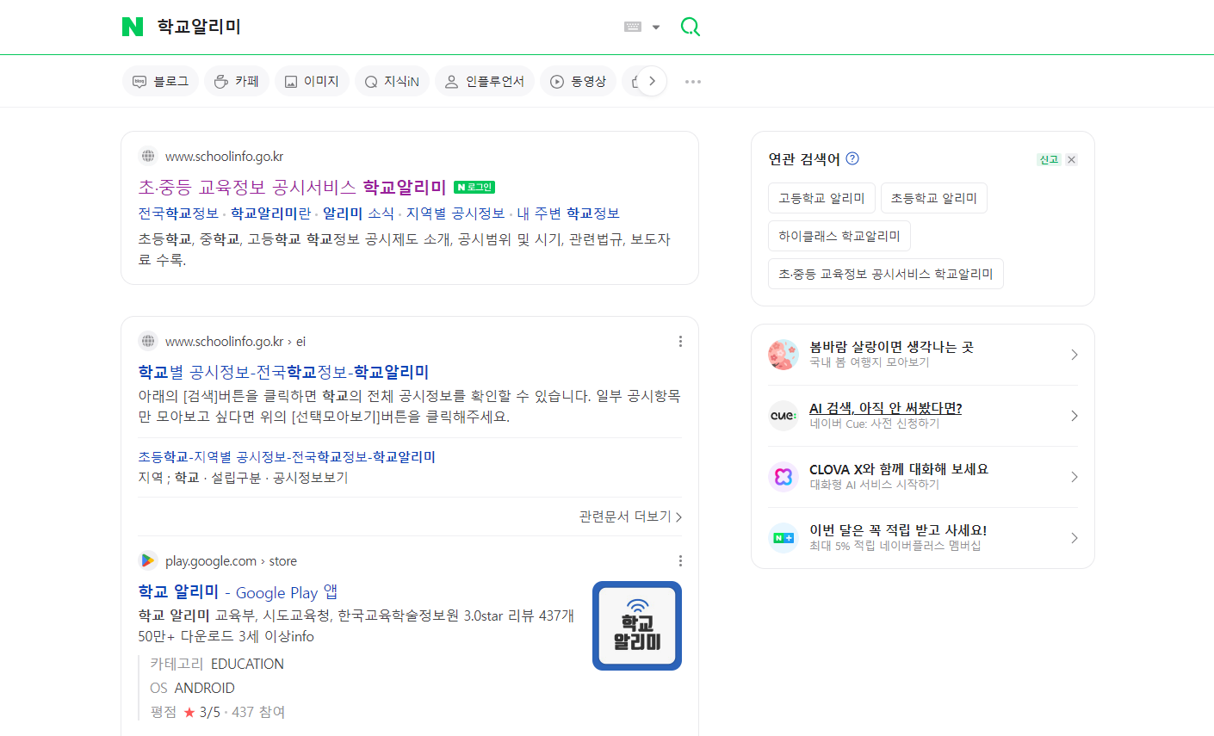
Ⅳ
아이의 공부에 관심을 가지는 부모
학교알리미

Slide 77
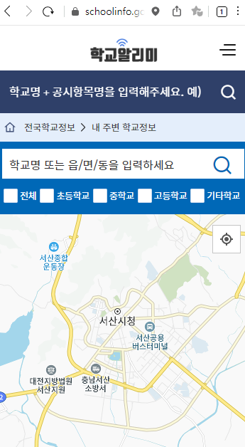
Ⅳ
아이의 공부에 관심을 가지는 부모
학교알리미

Slide 78
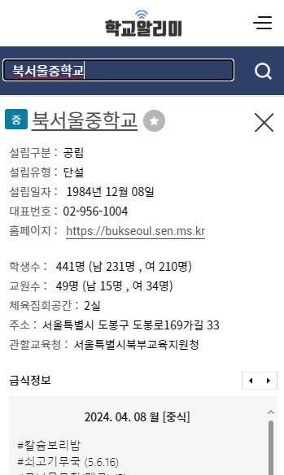
Ⅳ
아이의 공부에 관심을 가지는 부모
학교알리미

Slide 79
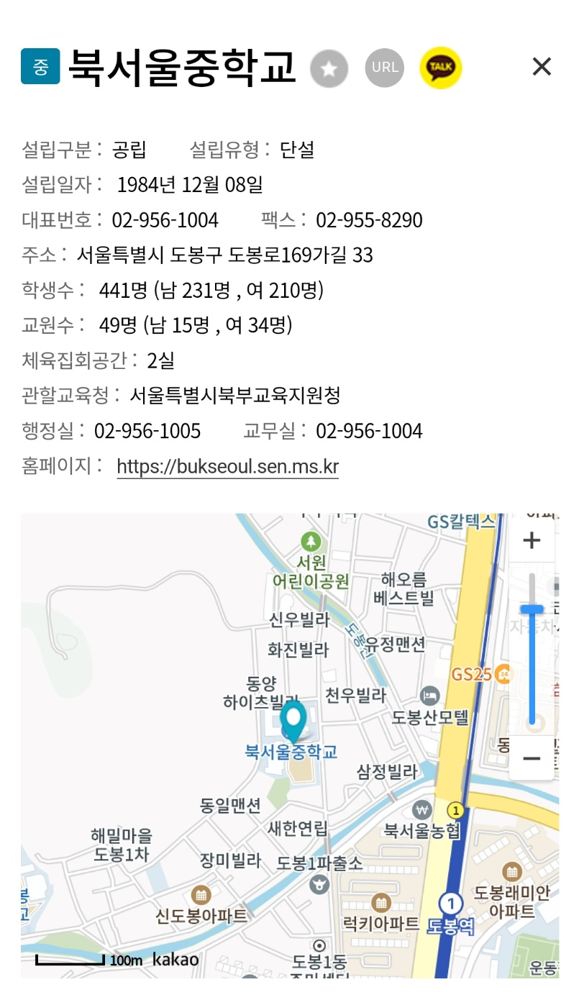
Ⅳ
아이의 공부에 관심을 가지는 부모
학교알리미

Slide 80
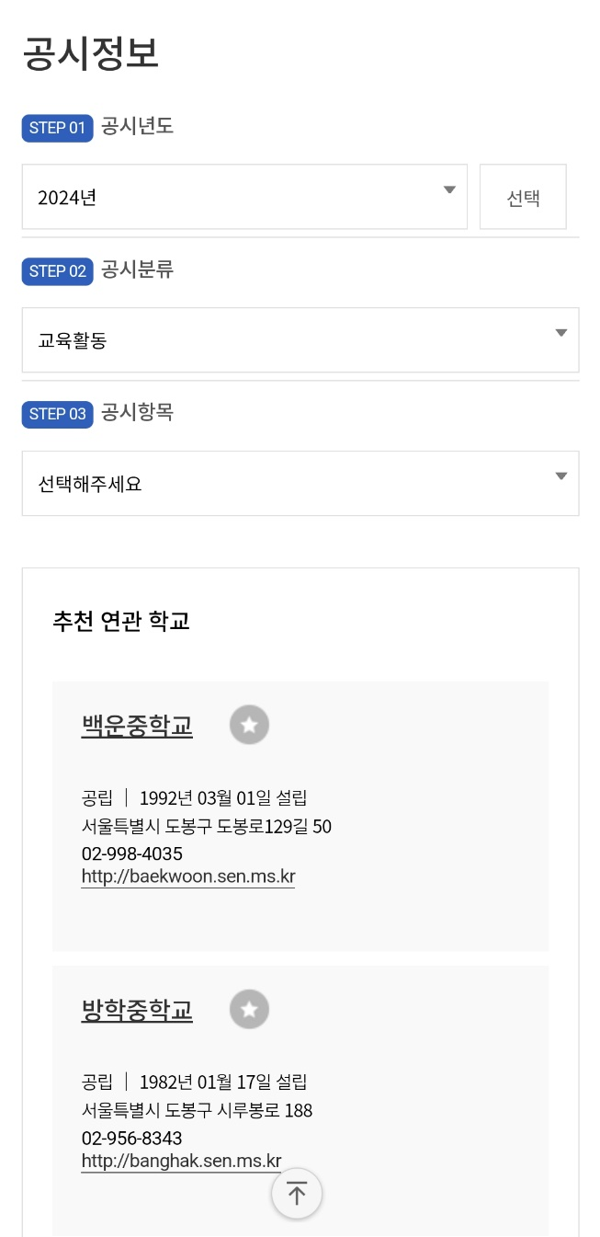
Ⅳ
아이의 공부에 관심을 가지는 부모
학교알리미

Slide 81
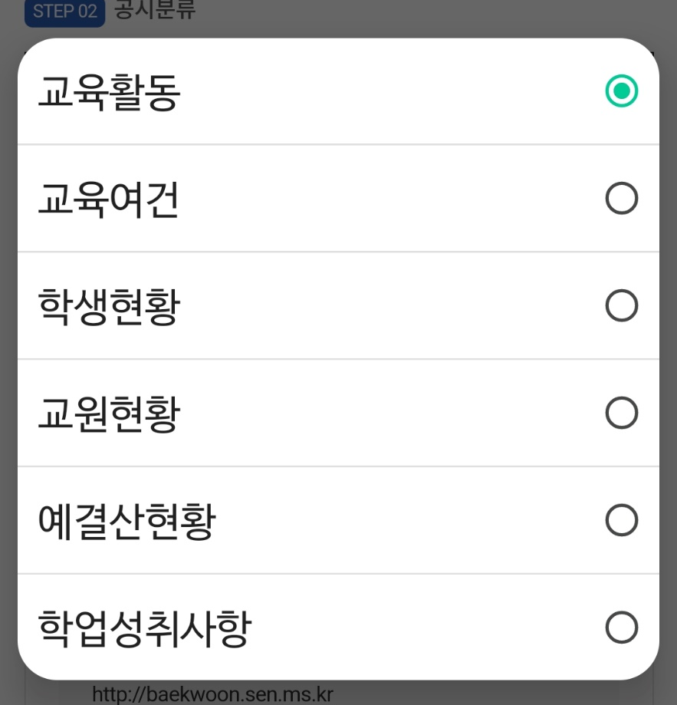
Ⅳ
아이의 공부에 관심을 가지는 부모
학교알리미

Slide 82
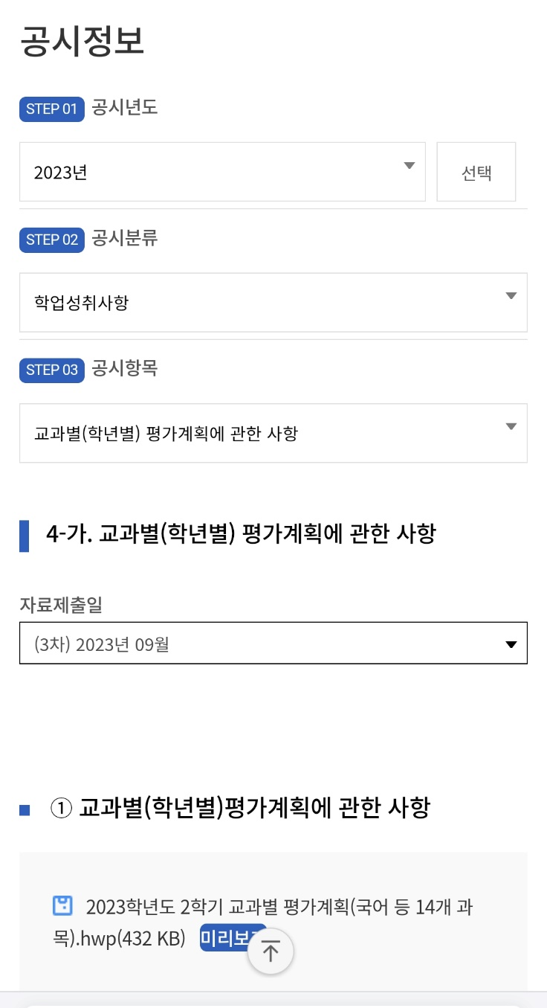
Ⅳ
아이의 공부에 관심을 가지는 부모
학교알리미

Slide 83
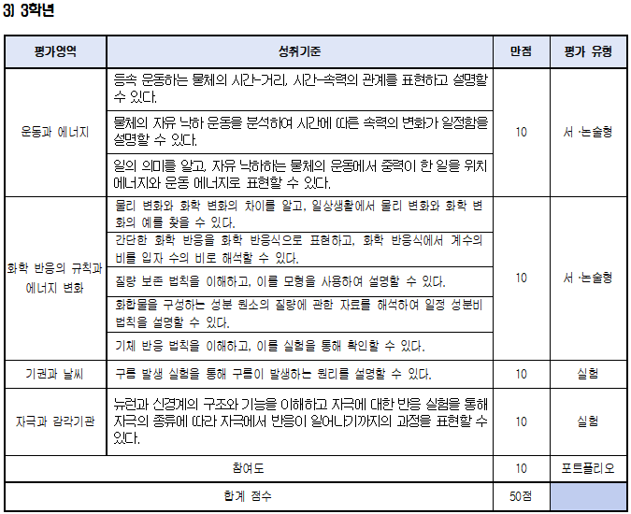
Ⅳ
아이의 공부에 관심을 가지는 부모
학교알리미

Slide 84
Ⅳ
아이의 공부에 관심을 가지는 부모
학교알리미
“요즘 과학 공부는 좀 어때?”
‘부모님은 어차피 말씀 드려도 몰라.’
“어… 그냥 그래.”

Slide 85
Ⅳ
아이의 공부에 관심을 가지는 부모
학교알리미
“물리 공식들을 여러 가지로 바꿔 쓰는 게 어렵지 않아? 그 부분은 어떻게 공부했어?”
‘부모님은 내 말을 이해하실 것 같아.’
“아… 그 그래프 문제가 너무 어려워. 속력, 시간, 거리… 그 그래프 있잖아. ”

Slide 86
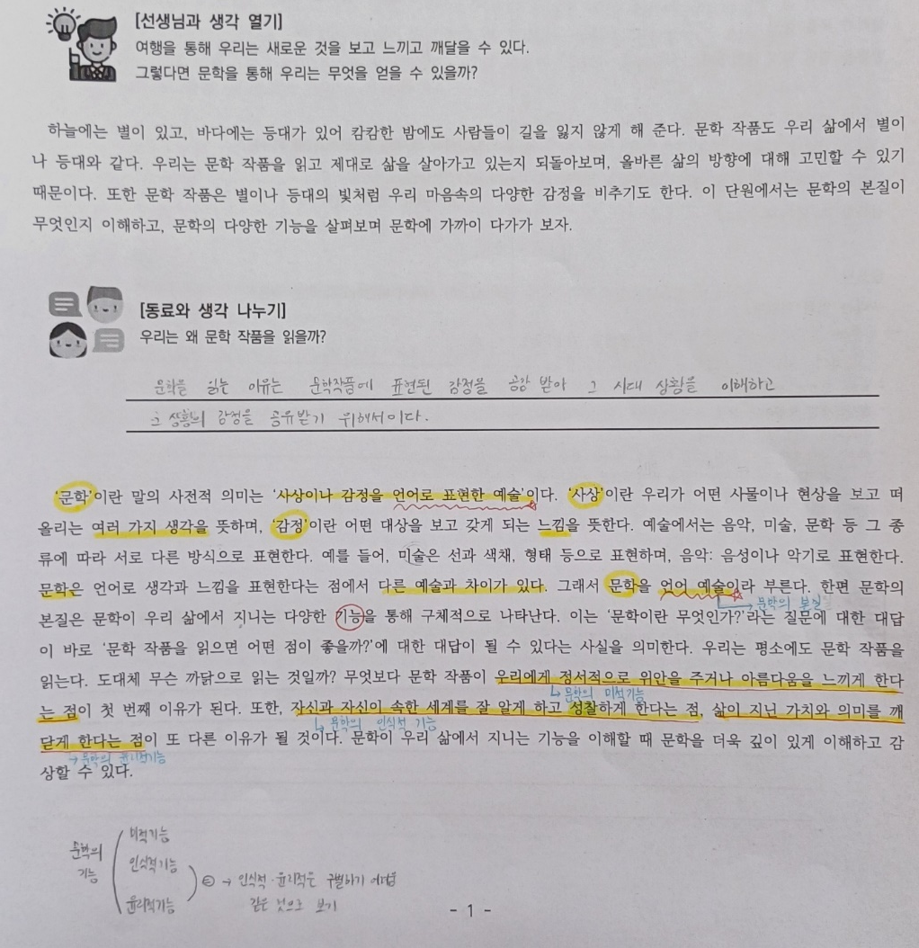
Ⅳ
아이의 공부에 관심을 가지는 부모
아이의 교과서, 자습서, 학원 문제집 살펴 보기

Slide 87
Ⅳ
아이의 공부에 관심을 가지는 부모
아이의 교과서, 자습서, 학원 문제집 살펴 보기
아이가 공부한 흔적을 눈으로 확인해 보셨습니까?
왜 이 부분에 공부가 소홀했는지
학교 선생님이나 학원 선생님과 상담해 보셨습니까?

Slide 88
Ⅳ
아이의 공부에 관심을 가지는 부모
아이의 교과서, 자습서, 학원 문제집 살펴 보기
아이에게 직접 압박이 되어서는 안 됨
공부를 검사하는 부모가 되어서는 안 됨
알아야， 눈앞이 깜깜하지 않다

Slide 89
Ⅳ
아이의 공부에 관심을 가지는 부모
아이의 교과서, 자습서, 학원 문제집 살펴 보기
딱 잘라 말씀드립니다.
아무것도 모르면서 공부만 하라고 잔소리하는 부모
Vs
아이의 현재 상태를 정확히 파악하고
해결책을 모색할 수 있는 부모

Slide 90
Ⅳ
아이의 공부에 관심을 가지는 부모
아이의 교과서, 자습서, 학원 문제집 살펴 보기
딱 잘라 말씀드립니다.
다음 강의에서 알려 드릴 학습 방법은,
내가 내 아이를 아는 상황에서 의미가 있습니다.

Slide 91
Ⅴ
우리 아이,
어떻게 해야 할까요?

Slide 92
Ⅴ
우리 아이, 어떻게 해야 할까요?
선생님과 Q&A
부모님들의 고민을 적어 주세요.
이 질문부터 해결해 보겠습니다:
“우리 아이가 장차 유투버를 하겠다고 하면서, 공부는 아무것도 안 해요. 어떻게 해야 하나요?”

Slide 93
Thank You
감사합니다
다음 차시: 공부 습관을 만드는 부모

